Slide 3
Chapter 02
자바 웹 개발을 위한
환경 구축

Slide 4
자바 웹 개발환경의 개요
클라우드 개발환경과 배포 프로세스
자바 웹 개발환경 구축
프로젝트 생성 및 톰캣 연동

Slide 5
자바 웹 개발을 위한 개발환경을 이해하고 설치한다.
클라우드 개발환경과 배포 프로세스의 개념을 익힌다.
이클립스를 설치하고 기본 사용법을 익힌다.

Slide 6
Section 01
자바 웹 개발환경의 개요

Slide 7
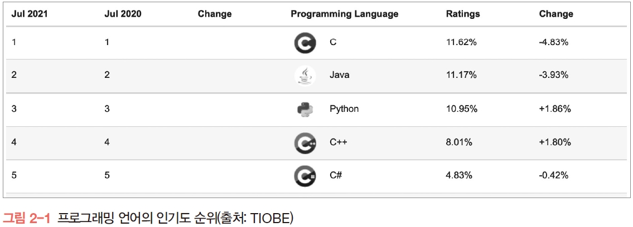
자바란?
자바의 특징
간결하면서도 강력한 객체지향 프로그래밍 언어
플랫폼에 독립적이어서 여러 운영체제나 하드웨어에서도 동일하게 실행할 수 있음
많은 오픈소스 라이브러리를 통해 생산성이 향상되고 유지보수 비용이 절감됨
GUI 기반의 응용 프로그램 개발에는 적합하지 않음
하드웨어를 정밀하게 제어해야 하는 프로그램 개발에는 비교적 적합하지 않음
최신 모던 프로그래밍 언어에 비해 간결함이 떨어지고 코드가 복잡함
지난 5년 동안 프로그래잉 언어 인기도에서 자바가 계속 1위였으며, 2021년 7월 기준으로 C언어에 이어 2위를 차지함

Slide 8
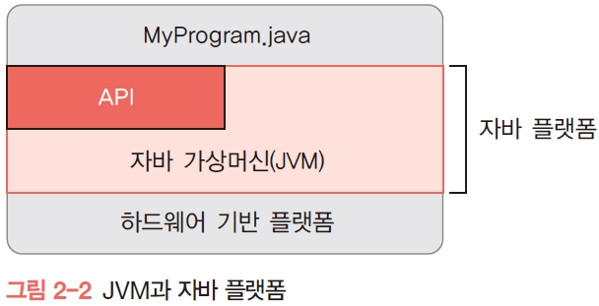
자바란?
자바 가상머신(JVM)
자바의 가장 큰 특징은 가상머신(Virtual Machine)이라는 개념임
가상머신은 말 그대로 물리적인 기계 장치가 아닌 가상의 기계를 의미함
즉 소프트웨어로 구현된 하드웨어를 말함
JVM으로 인해 특정 하드웨어나 운영체제의 영향을 받지 않고 동일한 프로그램의 개발이 가능해짐
JVM은 개발과 실행이 가능한 기술임
자바 소스는 컴파일 후 바이트코드가 생성되며, JVM은 바이트코드를 해석하여 운영체제에서 실행할 수 있도록 번역하는 역할을 담당함

Slide 9
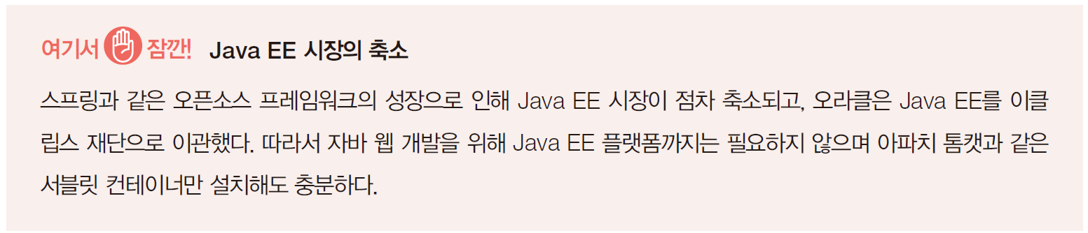
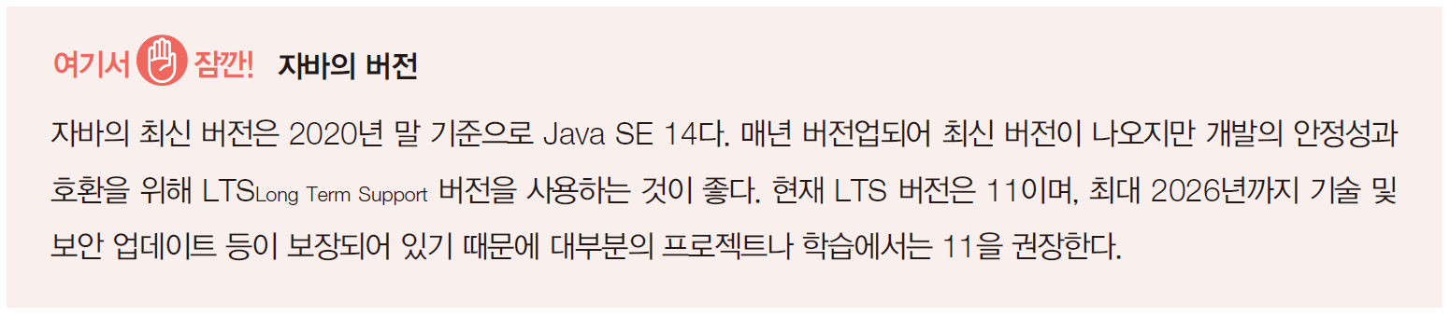
자바란?
자바 플랫폼
API와 JVM으로 구성되며 특정 자바 프로그램이 실행되는 환경을 의미함
자바 플랫폼에는 Java SE, Java EE, Java ME, Java Card, Java TV 등이 있음
실행환경에 따라 API 구성 등이 달라짐
일반적인 목적 : Java SE를 설치
대규모 개발 목적 : JavaEE를 추가 설치

Slide 10
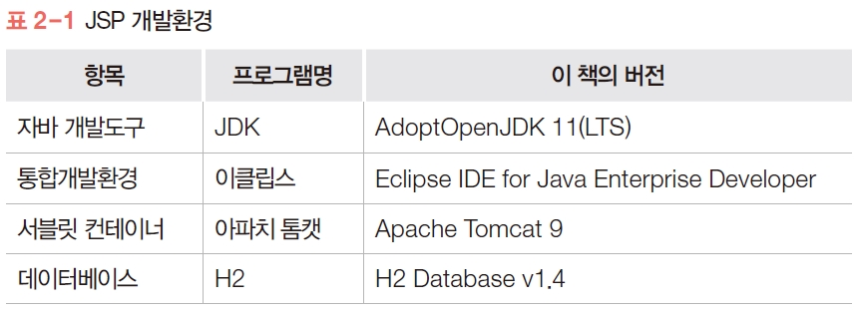
자바 웹 개발환경
자바 웹 개발을 위한 기본적인 도구
자바 개발도구(JDK), 통합개발환경(IDE), 서블릿 컨테이너, 데이터베이스
구축 개발환경의 버전

Slide 11
자바 웹 개발환경
자바 개발도구(JDK)
자바 개발도구는 자바 실행을 위한 JRE(Java Runtime Environment)와 컴파일러 등을 포함하며, 보통 JDK(Java Development Kit)로 불림
통합개발환경(IDE)을 비롯해 아파치 톰캣과 같이 자바로 만들어진 서버 실행을 위해서도 JDK는 필요함
JDK 패키지는 상용 제품인 Oracle JDK와 공개 버전인 Open JDK로 나뉘어 배포됨
몇몇 구성요소와 설치 방법 등의 차이를 제외하면 기본적인 기능과 성능은 동일함
특별히 오라클에 종속되거나 반드시 라이선스를 지불해야만 하는 환경이 아니라면 Open JDK의 사용이 권장됨

Slide 12
자바 웹 개발환경
통합개발환경(Integrated Development Environment, IDE)
이클립스(Eclipse)
대표적인 자바 통합개발도구로 IBM에서 개발해 오픈소스로 기증한 개발도구
자바 이외의 개발도구로도 사용할 수 있음
무료로 사용할 수 있다는 장점과 다양한 플러그인 등으로 오랜 기간 대표적인 자바 개발도구로 자리 잡음
점차 상용 개발도구인 IntelliJ에 자리를 내어주고 있음
이클립스는 개발 목적에 따라 여러 버전이 있으며, 웹 개발을 위해서는 Eclipse IDE for Java Enterprise Developer를 설치해야 함

Slide 13
자바 웹 개발환경
통합개발환경(Integrated Development Environment, IDE)
IntelliJ IDEA
젯브레인스(Jetbrains)사에서 개발한 자바 개발도구로, 코틀린 역시 이 회사에서 개발함
IntelliJ는 저사양 컴퓨터에서 사용하기 어렵다는 단점이 있음
하지만 많은 기능과 편리함으로 인해 가장 대표적인 자바 개발도구가 됨
다만 본격적인 개발을 위해서는 상용버전을 사용해야 하고, 특히 자바 웹 개발은 상용버전인 Ultimate 버전을 사용해야 함
VS Code(Visual Studio Code)
프런트엔드 개발이 본격화되면서 가장 빠르게 성장하고 있는 개발도구
마이크로소프트에서 제공하는 오픈소스 개발도구로 가벼운 기본 구조로 저사양의 컴퓨터에서도 비교적 쉽게 사용할 수 있음
자바 기반의 개발이 가능하지만 관련된 익스텐션을 직접 설치해야 하고 개별적인 환경 설정을 해야 하기 때문에 불편함이 있음

Slide 14
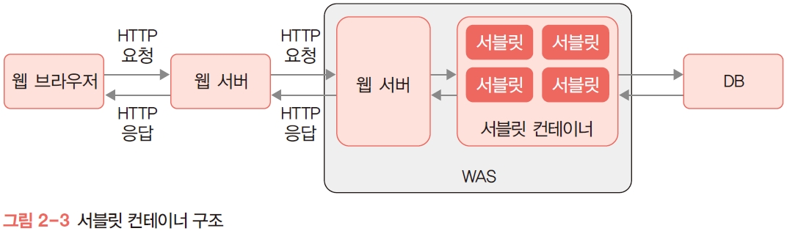
자바 웹 개발환경
서블릿 컨테이너(Web Application Server, WAS)
이름과 같이 웹 애플리케이션을 구동하는 서버를 의미함
서버 컴퓨터가 WAS로 동작하려면 서블릿 컨테이너가 필요함
실제 서비스 시스템을 구축할 때는 정적 콘텐츠 서비스를 위한 웹 서버와 WAS를 병행해 운영하며 설정을 통해 상호 연동되는 구조를 가짐
아파치 톰캣, Jetty, Undertow 등이 사용됨

Slide 15
Section 02
클라우드 개발환경과 배포 프로세스

Slide 16
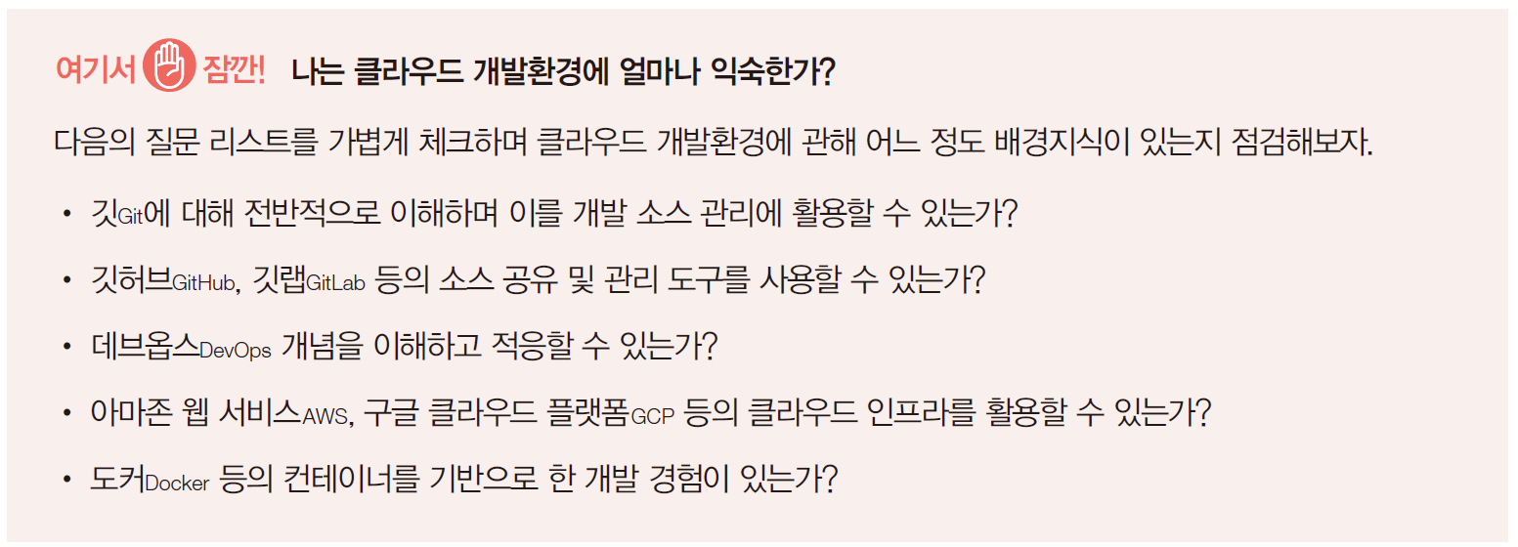
클라우드 개발환경
클라우드 개발환경
최근 클라우드 인프라와 협업을 위한 기본적인 배경지식과 경험이 요구되고 있음
개발환경이 점점 복잡해짐과 더불어 개발 결과물을 실제 서버로 배포하는 과정과 절차도 점점 복잡해지고 있음

Slide 17
배포 프로세스
배포(Deployment)
배치라고도 하며, 개발된 결과물을 실제 사용자에게 전달하는 작업을 의미함
웹의 경우
운영 서버로 소스코드를 복사하고 WAS에 등록하는 과정을 의미함
모바일 앱의 경우
앱 스토어에 앱을 업로드하는 절차 등을 의미함
그 외의 경우
FTP 서버, 홈페이지 또는 깃허브 등을 통해 버전을 릴리즈(Release)하는 작업 등

Slide 18
배포 프로세스
웹 애플리케이션 배포
이클립스에서 JSP 또는 서블릿을 실행하면 현재 프로젝트 구조를 WAR 형태로 패키징한 후 아파치 톰캣에 전달해 실행하는 구조임
반대로 완성된 프로젝트를 운영 서버에 설치하는 경우 이클립스에서 프로젝트를 .war 파일로 패키징한 다음 서버에 옮기는 과정이 필요함
운영 서버가 리눅스일 경우 다음의 과정을 겪음
개발자의 윈도우 컴퓨터에서 운영 서버에 원격으로 접속하여 .war 파일을 전송
톰캣이 설치된 디렉터리의 [webapps] 폴더로 .war 파일 이동
톰캣에서 자동으로 압축을 풀어 사용함
이와 같은 방법은 비효율적이며 불편한 점이 많음
해결책 : 데브옵스라 불리는 개발⋅운영 통합 인프라스트럭처

Slide 19
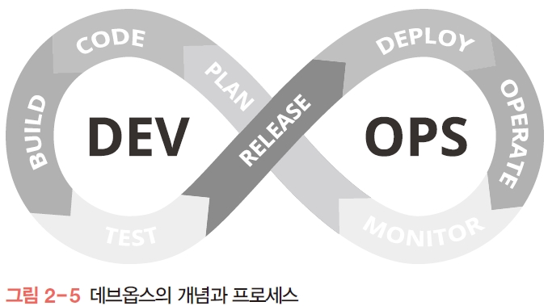
배포 프로세스
데브옵스(DevOps)
개발(Development)과 운영(Operation)의 합성어
규모가 큰 소프트웨어의 신속한 개발과 지속적 유지보수, 배포 등의 운영을 병행하기 위한 노력을 통칭함
수시로 서비스를 배포하는 형태, 웹 기반의 서비스 형태가 필수요소로 자리잡음
이러한 새로운 전략을 위해 개발 팀과 운영 팀이 병합되어 개발, 테스트, 배포, 운영에 이르는 애플리케이션 생명주기를 개발하게 됨

Slide 20
배포 프로세스
데브옵스의 장점
빠른 속도 : 계획부터 배포까지 작업 속도를 빠르고 효율적으로 제공하기 때문에 시장 변화에 빠르게 대처하고 비즈니스 성과를 창출할 수 있음
빠른 배포 : 새로운 기능의 릴리즈와 오류 수정 속도가 빨라져 고객의 요구에 빠르게 대응할 수 있음
안정성 : 지속적 통합, 지속적 전달, 모니터링, 로깅을 통해 안정적인 서비스 품질을 고객에게 제공할 수 있음
확장 가능성 : 복잡하거나 변화하는 시스템을 효율적으로 관리할 수 있음
협업 강화 : 개발 팀과 운영 팀이 긴밀하게 협력할 수 있기 때문에 책임을 공유할 수 있기 때문에 비효율을 줄이고 시간을 절약할 수 있음

Slide 21
배포 프로세스
데브옵스의 구성요소
SCM(Source Code Management) : 팀 단위의 소스코드 버전 관리, 깃, SVN 등의 도구를 사용함
CI(Continuous Integration) : 빌드와 테스트의 통합, Jenkins, Travis CI 등의 도구를 사용함
CD(Continuous Deploy) : 지속적인 배포, 원하는 시점에 바로 배포가 가능한 설정이 필요함
CM(Configuration Management) : 서비스 설정의 통합 관리, 운영 서버 OS, 라이브러리 버전, 컴파일 등을 포함함

Slide 22
Section 03
자바 웹 개발환경 구축

Slide 23
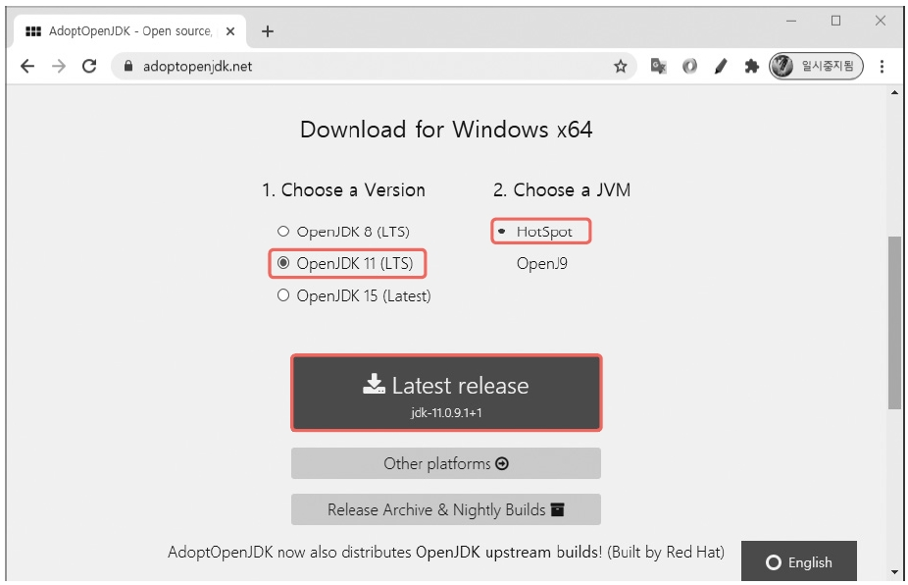
JDK 설치하기
AdoptOpenJDK 설치하기
웹 브라우저에서 https://adoptopenjdk.net에 접속하여 ‘OpenJDK 11 (LTS)’ 버전을 선택하고 JVM은 ‘HotSpot’을 선택한 후, <Latest release>를 클릭하여 다운로드

Slide 24
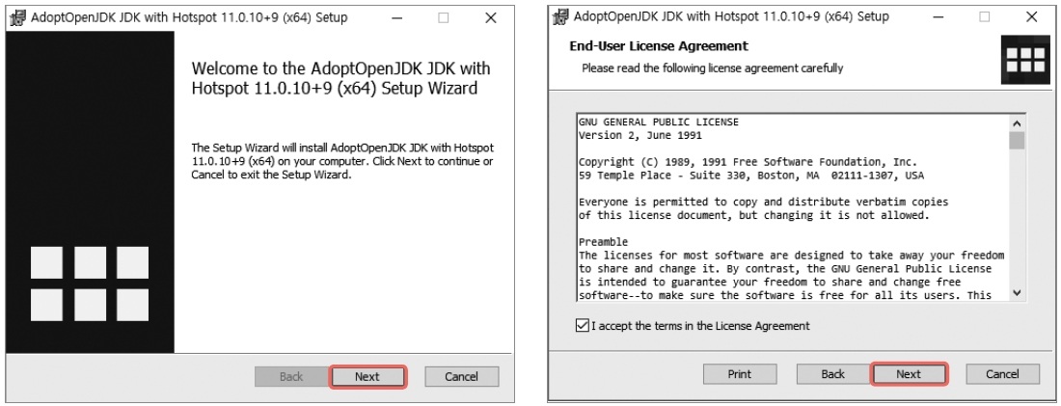
JDK 설치하기
AdoptOpenJDK 설치하기
다운로드한 파일을 실행하고, <Next>를 클릭하여 설치 진행하기

Slide 25
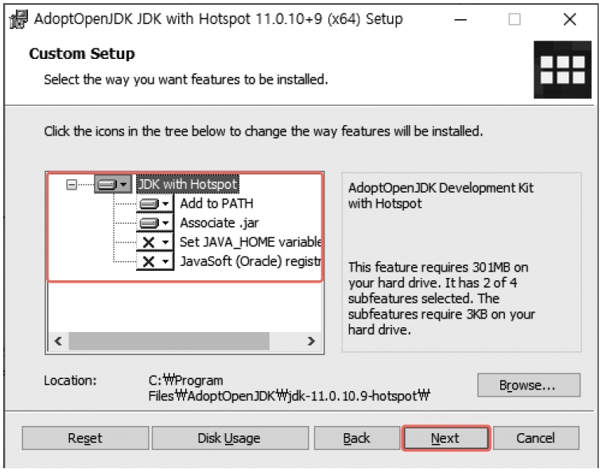
JDK 설치하기
AdoptOpenJDK 설치하기
[Custom Setup] 창에서 설치 옵션을 기본값으로 두고 <Next>를 클릭
‘Add to PATH’ : 별도의 작업 없이 윈도우 PATH에 JDK 설치 경로를 추가하는 옵션
‘Associate.jar’ : jar 파일 실행을 연동하는 옵션
‘Set JAVA_HOME variable’에는 체크하지 않기

Slide 26
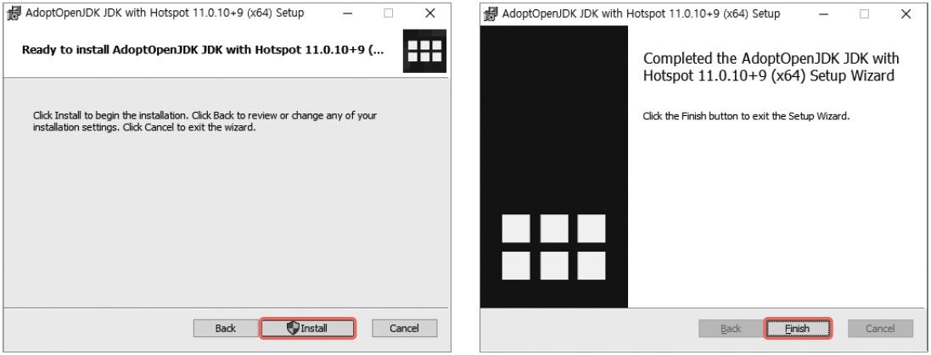
JDK 설치하기
AdoptOpenJDK 설치하기
<Install>을 클릭하여 설치를 진행하고, 설치가 끝나면 <Finish>를 클릭

Slide 27
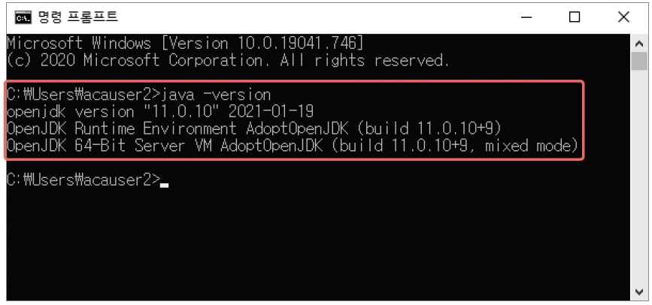
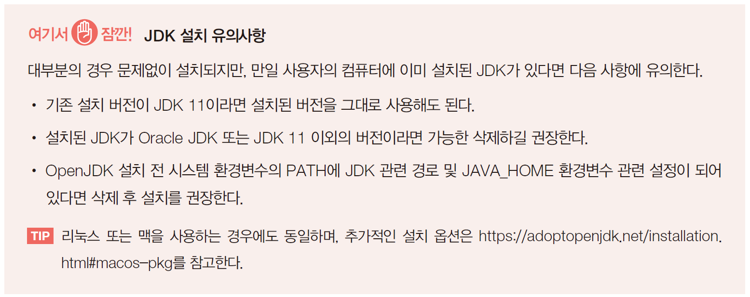
JDK 설치하기
AdoptOpenJDK 설치하기
설치가 완료되면 윈도우의 시작 버튼에서 ‘cmd’를 입력하여 명령 프롬프트 창을 띄우고 ‘java –version’을 입력
설치된 OpenJDK의 버전이 나오면 정상적으로 설치된 것임

Slide 28
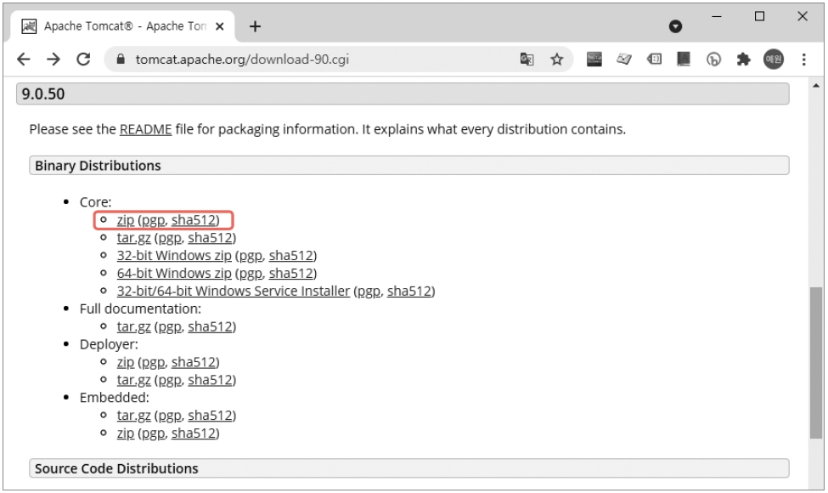
아파치 톰캣 설치하기
아파치 톰캣 압축 버전(zip) 설치하기
웹 브라우저에서 https://tomcat.apache.org/download-90.cgi에 접속하여 [Binary Distributions] → [Core] → [zip]을 선택하여 다운로드

Slide 29
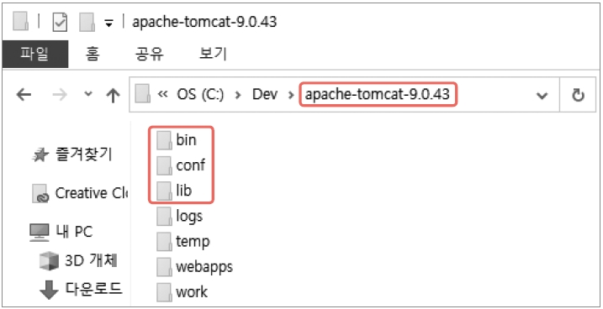
아파치 톰캣 설치하기
아파치 톰캣 압축 버전(zip) 설치하기
다운로드한 ‘apache-tomcat-9.0.zip’ 파일의 압축을 풀고 C드라이브에 옮김
주의할 점) [apache-tomcat-9] 폴더 밑에 바로 [bin], [conf], [lib] 등의 폴더가 보이도록 복사해야 함

Slide 30
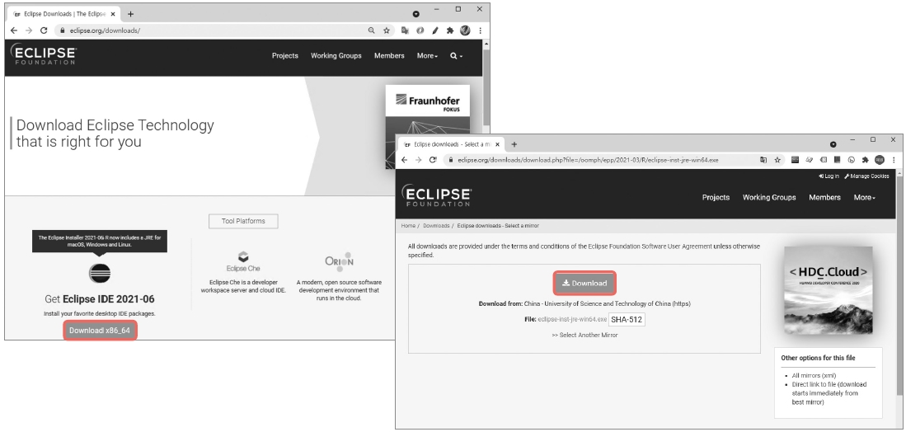
이클립스 설치하기
웹 개발용 이클립스(Eclipse IDE for Java Enterprise Developer) 설치
웹 브라우저에서 https://www.eclipse.org/downloads/에 접속하여 <Download x86_64>를 클릭. 이어지는 화면에서 <Download>를 클릭하고 설치 진행

Slide 31
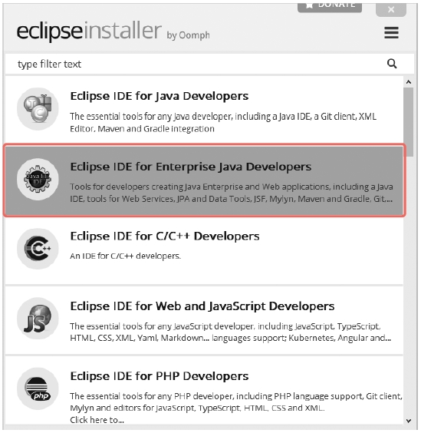
이클립스 설치하기
웹 개발용 이클립스(Eclipse IDE for Java Enterprise Developer) 설치
[eclipseinstaller] 창에서 ‘Eclipse IDE for Enterprise Java Developers’를 선택
이후 나오는 라이선스 및 권한 설정은 모두 동의에 체크

Slide 32
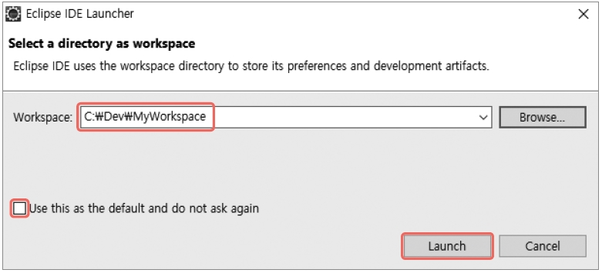
이클립스 설치하기
워크스페이스 지정
이클립스에서 프로젝트 및 소스코드를 관리하기 위한 저장 공간을 의미함
하나의 개발 프로젝트에 여러 이클립스 프로젝트가 있을 수 있으며, 개발 단위에 따라 워크스페이스를 달리 둘 수도 있음
이클립스를 실행하면 [Select a directory as workspace]라는 워크스페이스를 선택하는 창이 나옴. 여기서는 C드라이브의 [Dev]→[Workspace]를 기본 경로로 함
주의할 점) 반드시 워크스페이스의 폴더 위치를 기억하고 확인해야 함
실행이 완료되면 나오는 [Welcome] 화면에서 오른쪽 상단의 <Hide> 버튼을 눌러 메인 작업 화면으로 들어감

Slide 33
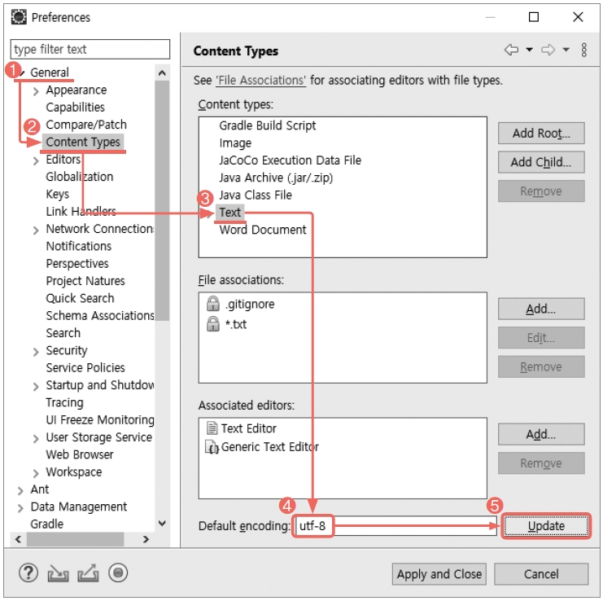
이클립스 환경 설정하기
텍스트 인코딩 설정하기
한글은 여러 문제를 발생시키는 원인이 되기 때문에 캐릭터 인코딩으로 유니코드 인코드 방식 중 UTF-8을 기본으로 사용함
[Window] → [Preferences]를 클릭하여 설정 화면을 열기. [General] → [Content Types] → [Text]를 선택하고, [Default encoding]에 ‘utf-8’을 입력하고 <Update> 버튼 클릭

Slide 34
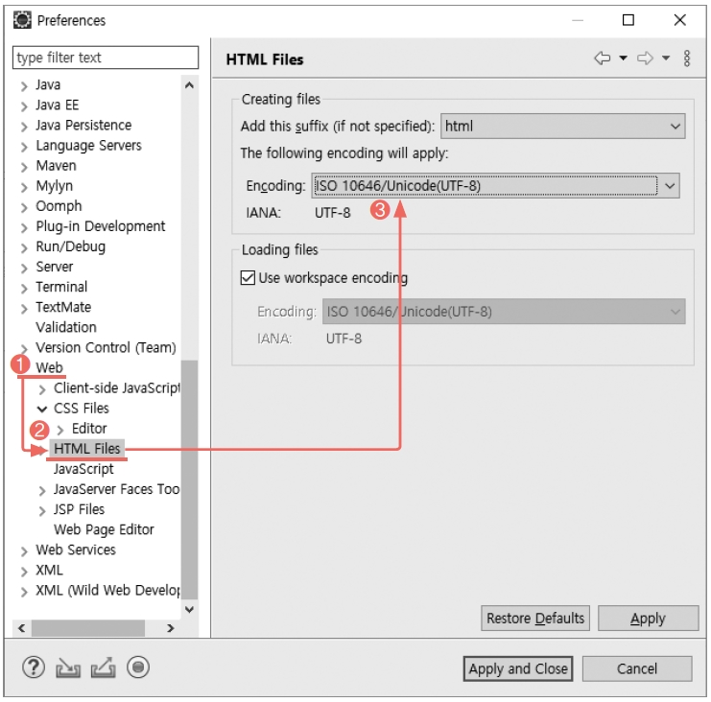
이클립스 환경 설정하기
텍스트 인코딩 설정하기
HTML, CSS, JSP의 캐릭터 인코딩 설정도 변경하기. [Web] → [HTML Files]를 선택하고 다음 그림과 같이 인코딩 항목을 ‘ISO 10646/Unicode(UTF-8)’로 변경
같은 방식으로 [CSS Files]와 [JSP Files]도 변경하기

Slide 35
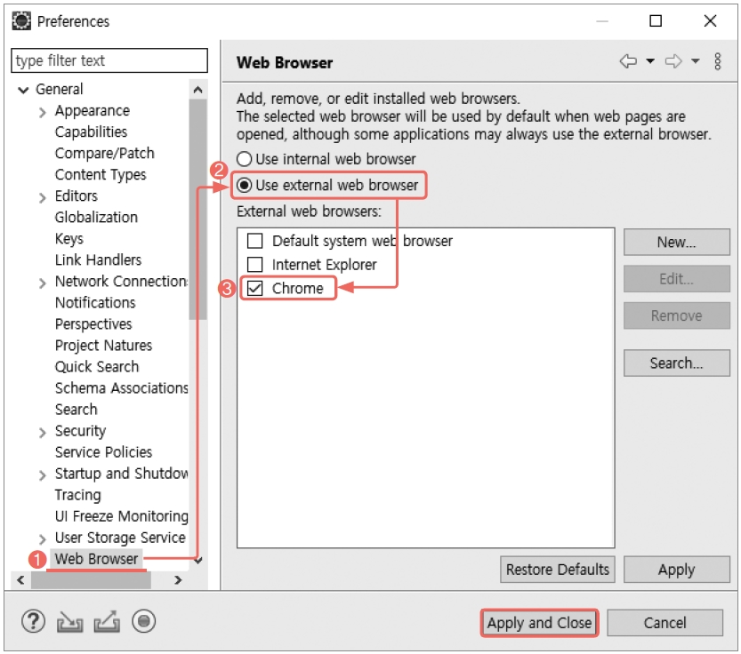
이클립스 환경 설정하기
웹 브라우저 설정
이클립스에서 화면 결과를 확인할 때 이클립스 ‘내장 웹 브라우저’ 또는 ‘외부 웹 브라우저’를 선택할 수 있음
이클립스에서 구글 크롬을 기본 브라우저로 설정하기 위해 [General] → [Web Browser]에서 ‘Chrome’에 체크

Slide 36
Section 04
프로젝트 생성 및 톰캣 연동

Slide 37
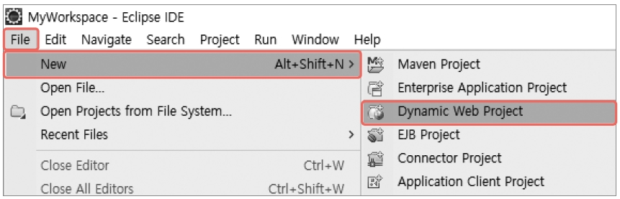
동적 웹 프로젝트 생성
정적 웹 프로젝트(Static Web Project)
HTML, CSS, 자바스크립트로만 구성된 웹을 개발할 때 생성함
동적 웹 프로젝트(Dynamic Web Project)
서블릿, JSP 등을 개발할 때 생성함
[File] → [New] → [Dynamic Web Project]를 선택

Slide 38
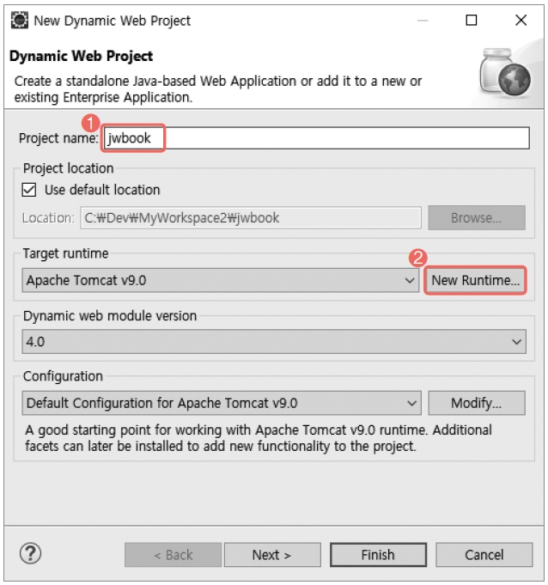
동적 웹 프로젝트 생성
[Dynamic Web Project] 창에서 프로젝트 이름에 ‘ jwbook’을 입력하고 <Target runtime> 설정을 위해 <New Runtime...> 버튼을 클릭
<Target runtime> : 서블릿과 JSP 실행을 위한 런타임을 의미함
서블릿 컨테이너를 지정하는 항목으로 톰캣 또는 다른 서블릿 컨테이너를 선택할 수 있음

Slide 39
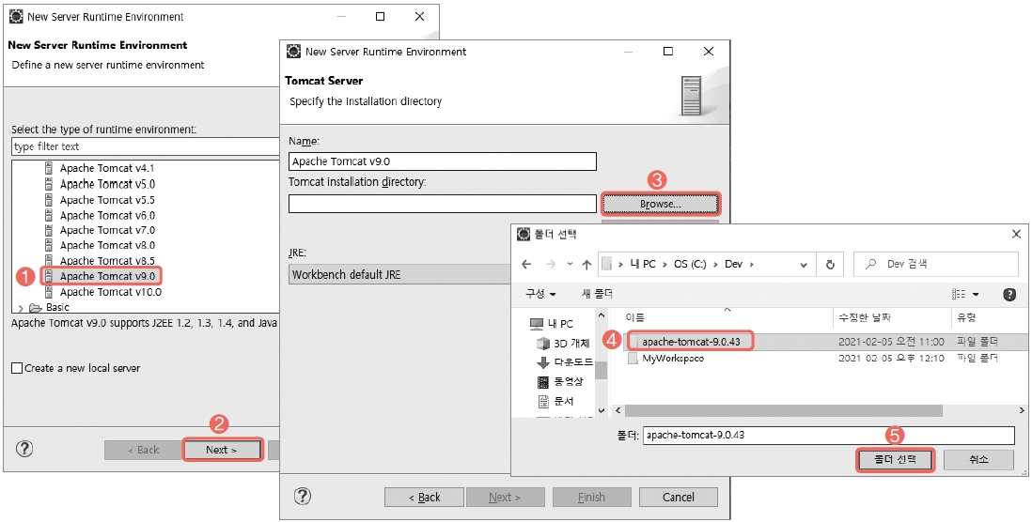
동적 웹 프로젝트 생성
톰캣의 버전과 경로를 등록하기 위해 [New Server Runtime Environment] 창에서 ‘Apache Tomcat v9.0’을 선택하고 <Next>를 클릭. [Tomcat Server] 화면에서 <Browse...> 버튼을 클릭하여 톰캣이 위치한 폴더를 찾아 선택

Slide 40
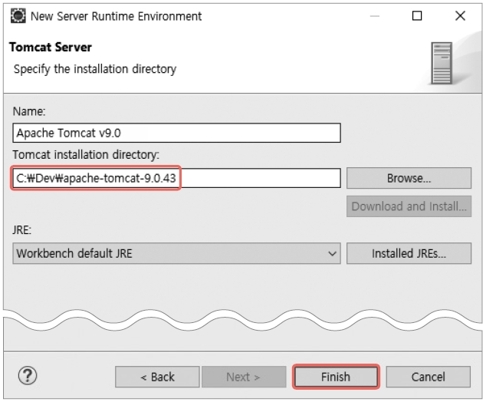
동적 웹 프로젝트 생성
톰캣의 경로 설정을 완료했다면 <Finish> 버튼을 클릭

Slide 41
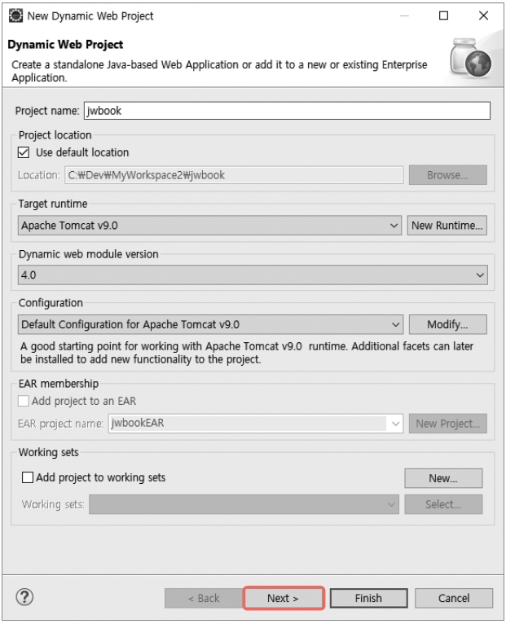
동적 웹 프로젝트 생성
설정이 완료된 [Dynamic Web Project] 창에서 <Next> 버튼을 클릭. 다음에 나오는 [Java] 창은 소스 폴더를 지정하는 화면으로 기본적으로 [src] 폴더를 사용하므로 <Next>를 클릭

Slide 42
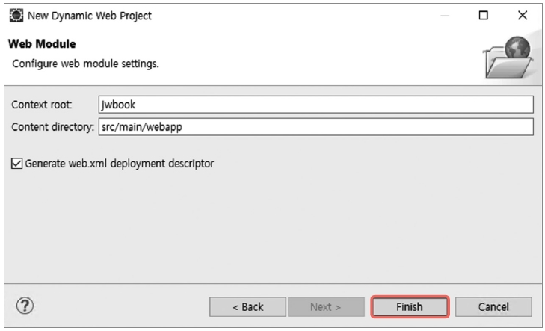
동적 웹 프로젝트 생성
[Web Module] 창에서는 기본값을 사용하고 ‘Generate web.xml deployment descriptor’를 체크하고 <Finish>를 클릭하여 프로젝트를 생성
Context root : 톰캣을 통해 실행할 때 사용되는 진입점임. 프로젝트 이름이 기본으로 사용됨
Content directory : 프로젝트에서 웹 콘텐츠(html, css, jsp, 이미지)가 위치하는 경로를 지정
web.xml : 웹 애플리케이션과 관련된 정보를 서블릿 컨테이너에 제공하기 위한 설정 파일로 옵션 사항

Slide 43
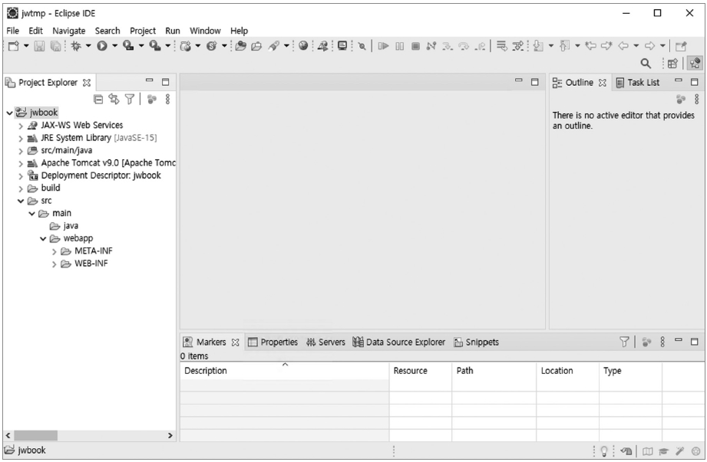
동적 웹 프로젝트 생성
생성된 프로젝트 화면은 다음과 같음

Slide 44
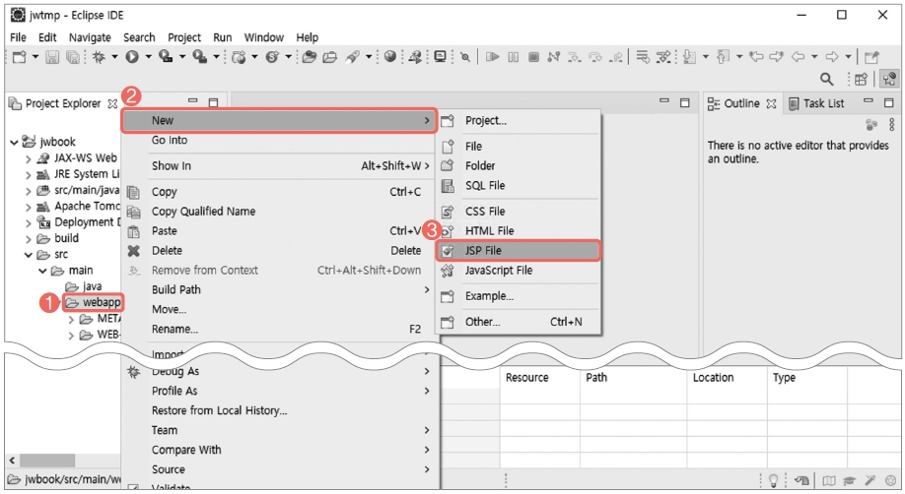
아파치 톰캣 연동과 JSP 실행
JSP 파일 만들기
[Project Explorer]의 프로젝트 폴더 구조에서 ‘jwbook’ 하단의 [src] → [main] → [webapp] 폴더를 선택한 다음 마우스 오른쪽 버튼을 눌러 [New]→[JSP File] 선택

Slide 45
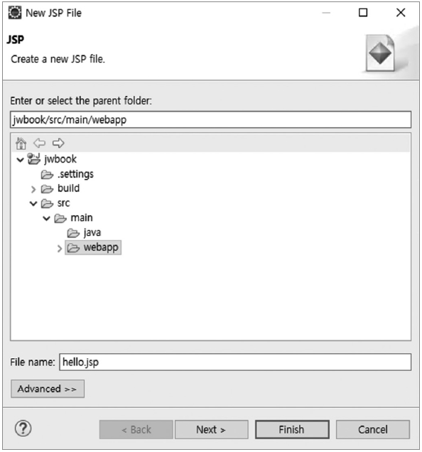
아파치 톰캣 연동과 JSP 실행
JSP 파일 만들기
파일 이름에 ‘hello.jsp’를 입력하고 <Finish>를 클릭

Slide 46
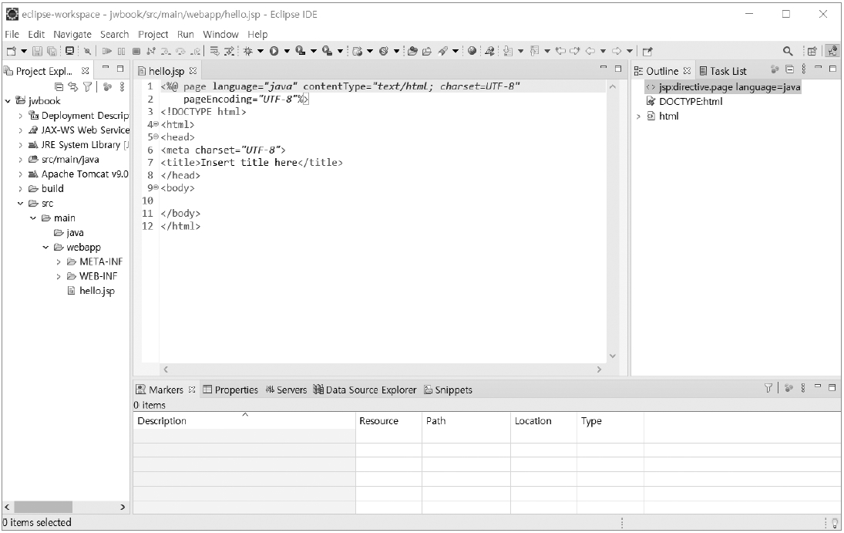
아파치 톰캣 연동과 JSP 실행
JSP 파일 만들기
생성된 ‘ hello.jsp’ 파일의 화면은 다음과 같음

Slide 47
아파치 톰캣 연동과 JSP 실행
JSP 파일 만들기
생성된 ‘ hello.jsp’ 파일의 화면은 다음과 같음
‘hello.jsp’ 화면에 기본 생성된 코드를 완성하기
[예제 2-1]
<%@ page language="java" contentType="text/html; charset=UTF-8“
pageEncoding="UTF-8"%>
<!DOCTYPE html>
<html>
<head>
<meta charset="UTF-8">
<title>Hello World</title>
</head>
<body>
<h2>Hello World</h2>
<hr>
현재 날짜와 시간은
<%=java.time.LocalDateTime.now()%>
입니다.
</body>
</html>

Slide 48
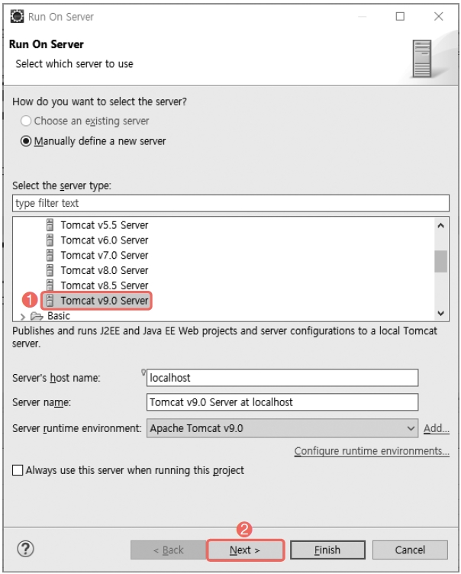
아파치 톰캣 연동과 JSP 실행
JSP 실행
[Project Explorer]에서 ‘hello.jsp’ 파일을 선택하고 마우스 오른쪽 버튼을 눌러 [Run As] → [Run On Server]를 선택. 실행을 위한 서버를 선택하는 화면에서 프로젝트를 생성할 때 설정한 ‘Tomcat v9.0’ 서버와 ‘Server runtime environment’가 보임. <Next>를 클릭

Slide 49
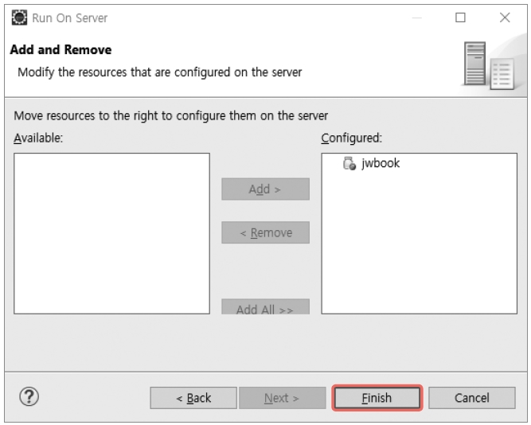
아파치 톰캣 연동과 JSP 실행
JSP 실행
<Configured>에 ‘jwbook’ 프로젝트가 보임. <Finish>를 클릭하여 프로젝트를 실행

Slide 50
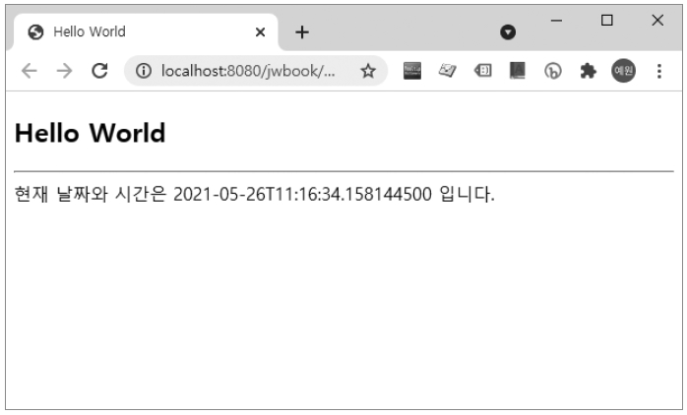
아파치 톰캣 연동과 JSP 실행
JSP 실행
톰캣 서버가 실행되고 크롬 브라우저를 통해 다음과 같이 실행 결과를 볼 수 있음

